Slide 1

Sistema Integral para Hospital Privado "San Gabriel"

Slide 2
Problemática de la empresa
No existe un registro único digital del paciente
Historias clínicas físicas
Asignación manual de camas
Resultados de laboratorio impresos
Citas medicas solo presenciales o telefónicas
Falta de reportes consolidados
No hay control detallado de roles y accesos

Slide 3
Requisitos funcionales y no funcionales
Requisitos funcionales:
Gestión de Pacientes y Citas
Historia Clínica y Atención Médica
Operaciones Hospitalarias
Administración y Seguridad
Requisitos no funcionales:
Seguridad y Privacidad
Disponibilidad y Rendimiento
Usabilidad y Acceso
Integridad y Respaldo

Slide 4
Priorización y justificación
Prioridad Alta (Lo Urgente)
Requisito: Registro Único y Historia Clínica Digital.
Justificación: Es el corazón del hospital. Sin esto, la información sigue duplicada y dispersa. Permite que un médico vea qué recetó otro, evitando errores médicos graves y retrasos en emergencias.
Prioridad Media (Lo Necesario)
Requisito: Gestión de Citas en Línea y Laboratorio.
Justificación: Mejora la experiencia del paciente (evita filas y llamadas) y agiliza el trabajo del médico al tener los resultados de exámenes listos en la pantalla apenas salen del laboratorio.
Prioridad Baja (Lo Complementario)
Requisito: Reportes Estadísticos y Facturación Electrónica.
Justificación: Aunque son vitales para la administración y el dueño del hospital, se pueden implementar una vez que la parte médica ya esté funcionando bien.

Slide 5
Propuesta de solución.
Para que el Hospital San Gabriel deje atrás el caos de los papeles y las demoras, la solución no es solo "comprar computadoras", sino implementar un Sistema de Gestión Hospitalaria Integral (HIS) basado en la nube.
El "Cerebro" Central (Base de Datos Única): La solución principal es crear una Ficha Digital Única.
Módulos de la Solución: instalar el sistema por "piezas" que se hablan entre si: Portal del Paciente, Estación Médica, Gestor de Camas y Caja Digital.
Infraestructura y Seguridad: En la Nube (SaaS), Cifrado de Datos y Copias Automáticas.

Slide 6
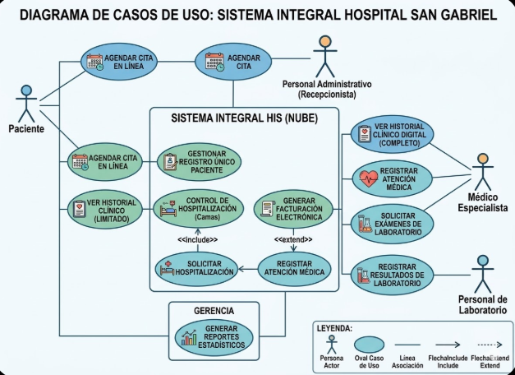

Slide 7
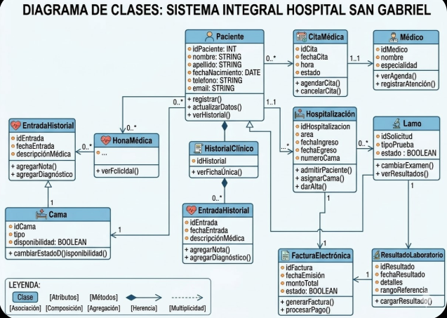

Slide 8
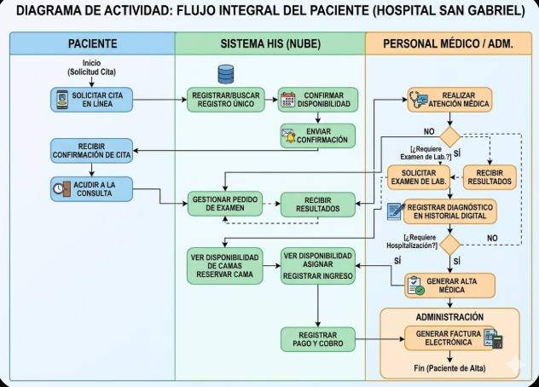

Slide 9
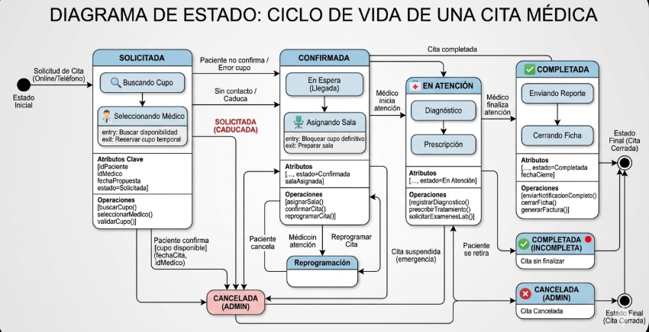

Slide 10
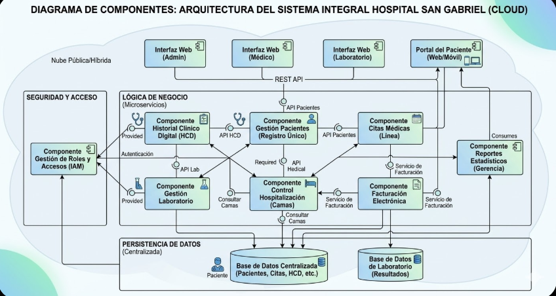

Slide 11
